Slide 1
Индивидуальный проект №1
Операционные системы
David Michael Francis
Этап 2
Российский университет дружбы народов, Москва, Россия

Slide 2
Докладчик
•
David Michael Francis
•
Студент направления «Математика и компьютерные науки»
•
Российский университет дружбы народов
•
https://ushie47.github.io/blog

Slide 3
Цель работы
Целью работы является наполнение личного сайта реальным содержимым: информацией о владельце сайта и записями блога.

Slide 4
Задание
1.
Добавить данные о себе на сайт (фото, биография, интересы, образование).
2.
Сделать запись за прошедшую неделю.
3.
Добавить запись на выбранную тему (Git).

Slide 5
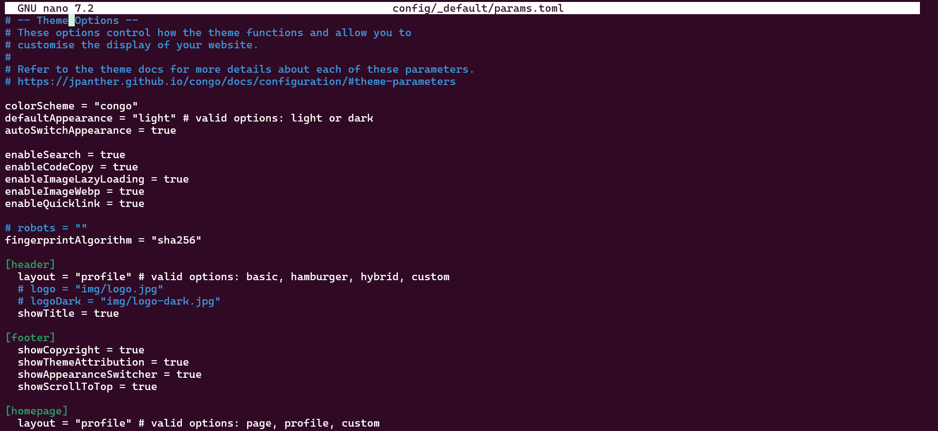
Выполнение проекта
Я открываю файл параметров темы, чтобы включить профильный макет главной страницы.
Рис. 1: Включение профильного макета в файле params.toml

Slide 6
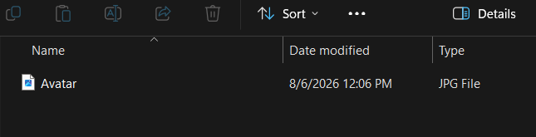
Выполнение проекта
Я добавляю фотографию профиля в папку assets проекта.
Рис. 2: Фотография профиля в папке assets

Slide 7
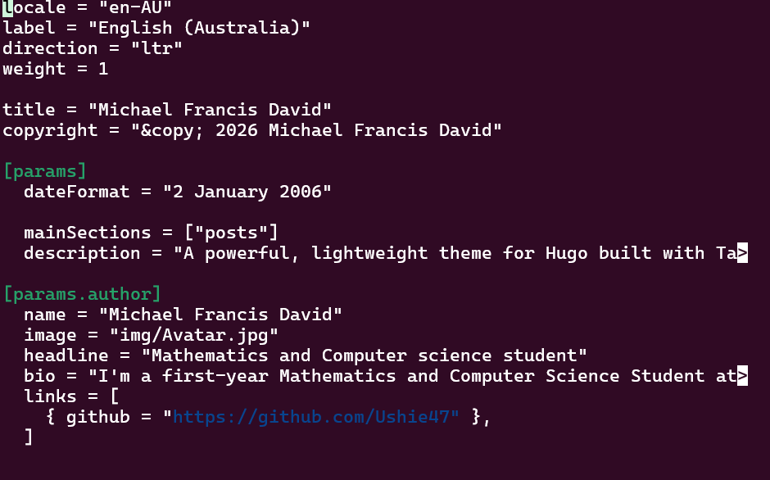
Выполнение проекта
Я заполняю данные автора — имя, заголовок и биографию — в файле языковой конфигурации.
Рис. 3: Данные автора в файле языковой конфигурации

Slide 8

Выполнение проекта
После пересборки на локальном сервере отображается карточка профиля с фотографией и биографией.
Рис. 4: Локальный предпросмотр карточки профиля

Slide 9
Выполнение проекта
Я создаю новую запись блога для итогов прошедшей недели.
Рис. 5: Создание записи блога

Slide 10
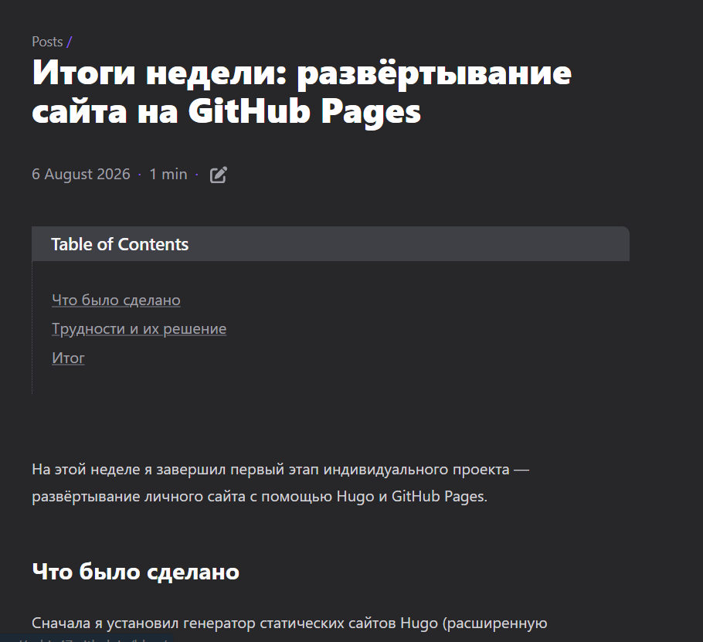
Выполнение проекта
Запись с итогами первой недели успешно опубликована на сайте.
Рис. 6: Опубликованная запись «Итоги недели»

Slide 11
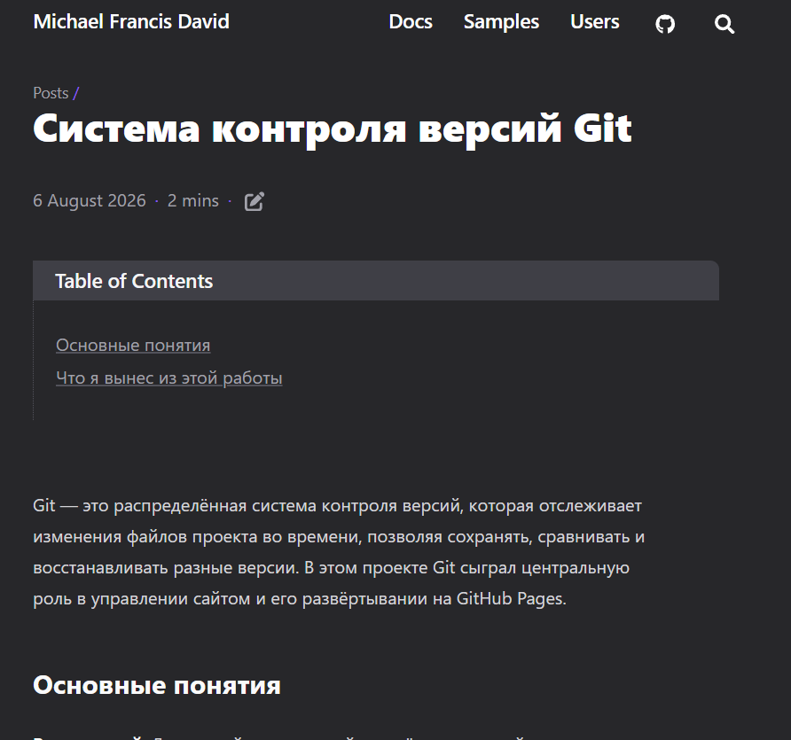
Выполнение проекта
Запись на тему системы контроля версий Git также опубликована на сайте.
Рис. 7: Опубликованная запись «Система контроля версий Git»

Slide 12
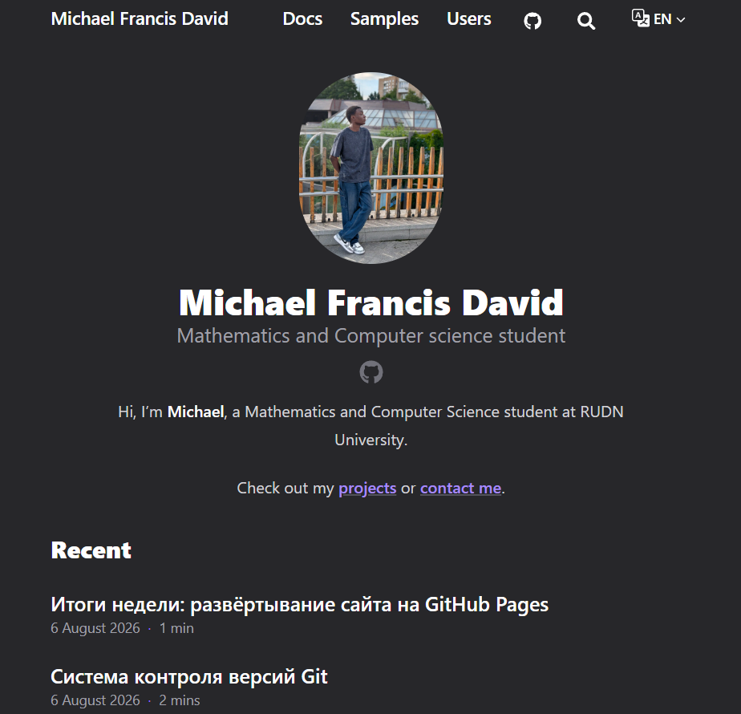
Выполнение проекта
Главная страница сайта теперь отображает карточку профиля и последние записи блога.
Рис. 8: Итоговый вид главной страницы сайта

Slide 13
Выводы
В этой работе я наполнил личный сайт реальным содержимым: фотографией профиля, биографией, отображаемыми через профильный макет темы Congo, а также двумя записями блога — с итогами прошедшей недели и на тему системы контроля версий Git.

